Slide 1
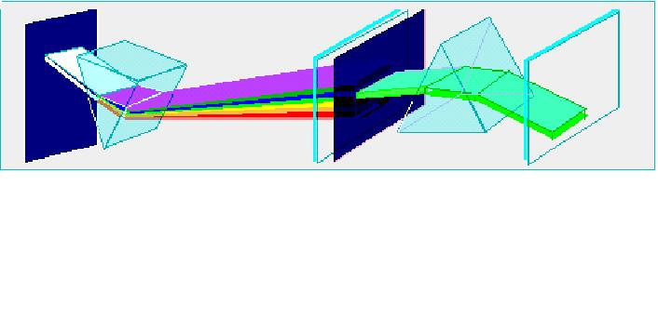
Kiểm tra bài cũ

Slide 2
KIỂM TRA BÀI CŨ
1. Phát biểu nào dưới đây là KHÔNG ĐÚNG
A. Hiện tượng tán sắc ánh sáng là hiện tượng khi một chùm ánh sáng phức tạp truyền qua một lăng kính bị phân tách thành các ánh sáng đơn sắc khác nhau.
B. Ánh sáng trắng là tập hợp của vô số ánh sáng đơn sắc khác nhau, có màu biến thiên liên tục từ đỏ đến tím.
C. Ánh sáng có bước sóng càng dài thì chiết suất của môi trường đối với ánh sáng đó càng lớn
D. Ánh sáng đơn sắc không bị tán sắc khi đi qua lăng kính
2. Nguyên nhân của hiện tượng tán sắc ánh sáng là sự phụ thuộc của chiết suất môi trường vào
A. bước sóng của ánh sáng B. màu sắc của môi trường
C. màu của ánh sáng D. lăng kính mà ánh sáng đi qua

Slide 3
KIỂM TRA BÀI CŨ
3. Ánh sáng trắng là
A. tập hợp của vô số các ánh sáng đơn sắc khác nhau có màu biến thiên liên tục từ đỏ đến tím
B. tập hợp của nhiều loại ánh sáng đơn sắc khác nhau
C. là loại ánh sáng đơn sắc.
D. là tập hợp của 7 màu đơn sắc khác nhau.
4. Khi một chùm sáng đơn sắc truyền từ không khí vào thủy tinh thì
tần số tăng, bước sóng giảm
tần số giảm ,bước sóng tăng
C. tần số không đổi ,bước sóng tăng
D. tần số không đổi ,bước sóng giảm

Slide 4
Trò chơi ô chữ
1
S | Ó | N | G | C | Ơ
2
S | Ó | N | G | Đ | I | Ệ | N | T | Ừ
3
M | Ạ | C | H | D | A | O | Đ | Ộ | N | G
4
C | O | N | L | Ắ | C | Đ | Ơ | N
5
Đ | I | Ệ | N | T | Ừ | T | R | Ư | Ờ | N | G
6
H | Ạ | Â | M
7
Đ | I | Ệ | N | X | O | A | Y | C | H | I | Ề | U
8
D | A | O | Đ | Ộ | N | G | T | Ắ | T | D | Ầ | N
…. là dòng điện có cường độ là hàm sin hay cosin của thời gian
…. là điện từ trường lan truyền trong không gian
Dao động có biên độ giảm dần theo thời gian gọi là …
…. là dao động cơ lan truyền trong môi trường
…. gồm một tụ điện mắc nối tiếp với một cuộn cảm thành mạch kín
…. gồm một vật nhỏ, khối lượng m, treo ở đầu của một sợi dây không dãn, khối lượng không đáng kể, dài l
…. là trường có hai thành phần biến thiên theo thời gian, liên quan mật thiết với nhau là điện trường biến thiên và từ trường biến thiên
Âm có tần số nhỏ hơn 16Hz, thì tai không nghe được và gọi là ….

Slide 5
BÀI 25
GIAO THOA ÁNH SÁNG

Slide 6
NỘI DUNG
Hiện tượng nhiễu xạ ánh sáng
Hiện tượng giao thoa ánh sáng
Bước sóng áng sáng và màu sắc

Slide 7
Hiện tượng nhiễu xạ ánh sáng
M
1. Thí nghiệm
2. Kết quả:
Tia sáng gặp vật cản 0 bị đổi phương truyền
O
D
N
Hiện tượng nhiễu xạ ánh sáng là hiện tượng truyền sai lệch so với sự truyền thẳng khi ánh sáng gặp vật cản

Slide 8

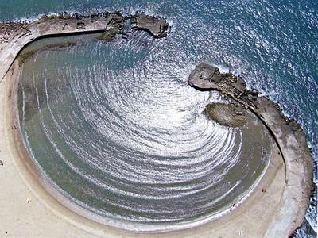
Hiện tượng nhiễu xạ ánh sáng
Hiện tượng nhiễu xạ sóng
- Ta thừa nhận: mỗi chùm sáng đơn sắc coi như một sóng có bước sóng λ và tần số f xác định.

Slide 9
Hiện tượng nhiễu xạ ánh sáng
3. Kết luận:
- Hiện tượng truyền sai lệch so với sự truyền thẳng khi ánh sáng gặp vật cản gọi là hiện tượng nhiễu xạ ánh sáng.
- Hiện tượng nhiễu xạ ánh sáng chỉ có thể giải thích được nếu thừa nhận ánh sáng có tính chất sóng. Mỗi chùm sáng đơn sắc coi như một sóng có bước sóng xác định.

Slide 10

Hiện tượng giao thoa ánh sáng
1.Thí nghiệm Y-âng về giao thoa ánh sáng:
a.Dụng cụ:
- Nguồn chiếu sáng: Bóng đèn Đ.
- Khe F nhận ánh sáng từ nguồn Đ truyền đến.
- Hai khe hẹp F₁,F₂ rất gần nhau và cùng song song với khe F
-Tấm kính mỏng trong suốt M lọc sắc đặt cách F₁,F₂ vài chục xentimét
-Các tấm kính lọc sắc F
M
F₁ F₂
-Sử dụng nguồn
sáng trắng S
F
F
Mắt
b.Tiến trình thí nghiệm:
-Hiện tượng quan sát được
Notes:
10

Slide 11

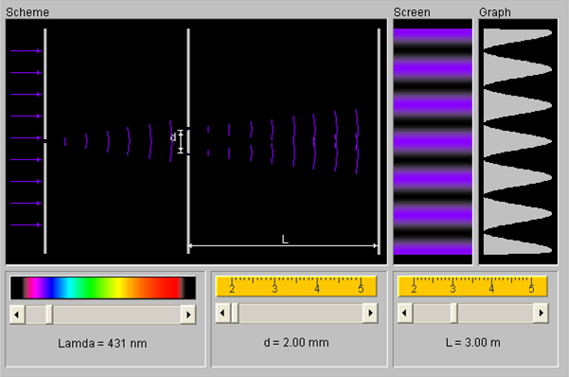
Hiện tượng giao thoa ánh sáng

Slide 12
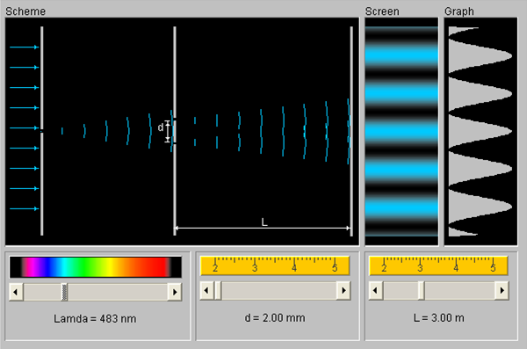
Hiện tượng giao thoa ánh sáng

Slide 13
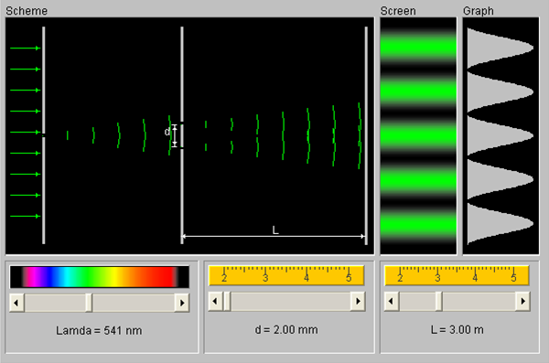
Hiện tượng giao thoa ánh sáng

Slide 14
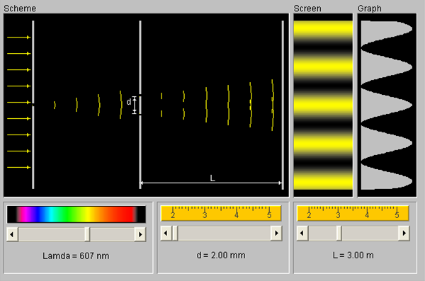
Hiện tượng giao thoa ánh sáng

Slide 15
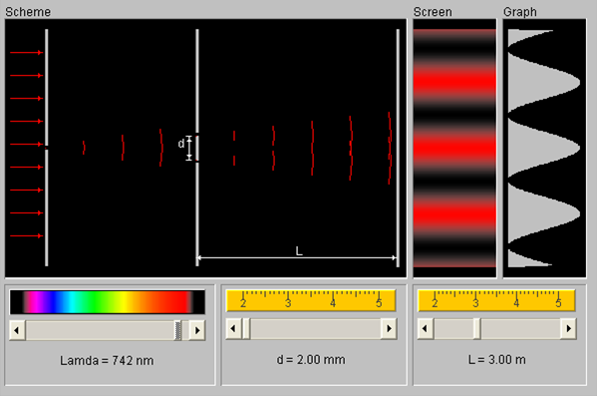
Hiện tượng giao thoa ánh sáng

Slide 16
Hiện tượng giao thoa ánh sáng
1.Thí nghiệm Y-âng về giao thoa ánh sáng:
c. Giải thích hiện tượng
F₁
F
F₂
M₁
M₂
Hai nguồn F₁, F₂ là hai nguồn kết hợp:
Những vạch sáng là chỗ hai sóng ánh sáng tăng cường lẫn nhau
Những vạch tối là chỗ hai sóng ánh sáng triệt tiêu lẫn nhau

Slide 17
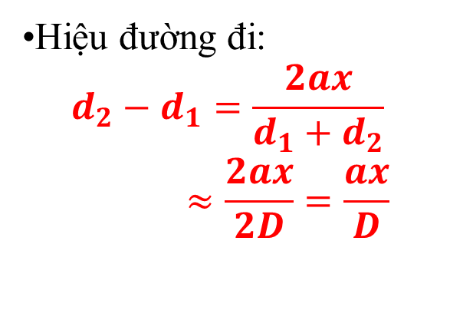
Hiện tượng giao thoa ánh sáng
2. Vị trí các vân sáng
Đặt:
a = F₁F_{2.} ; IF₁ = IF₂
d₁ = F₁A ; d₂ = F₂A
x = OA ; D = IO
H
A
d1
F₁
x
d2
a
I
O
D
Hiệu đường đi:
$$d_{2}−d_{1}=\frac{2ax}{d_{1}+d_{2}}≈\frac{2ax}{2D}=\frac{ax}{D}$$
F₂
M

Slide 18

Hiện tượng giao thoa ánh sáng
2. Vị trí các vân sáng
k = 1
A
Vị trí vân sáng :
Tại A là vân sáng nếu:
k = 0
O
k = -1
Suy ra:
Các vân sáng cách O một khoảng:
+ Nếu k = 0 thì x = 0, tức A trùng O. Như vậy , tại O có một vân sáng, gọi là vân trung tâm.
+ Hai bên vân trung tâm là các vân sáng bậc 1 (ứng với k = ± 1), vân sáng bậc 2 (ứng với k = ± 2)...

Slide 19


Hiện tượng giao thoa ánh sáng
2. Vị trí các vân sáng
Vị trí vân tối:
Tại A là vân tối nếu :
k = 1
$$d_{2}−d_{1}=a\frac{x}{D}=(2k^{′}+1)λ$$
k = 0
A
O
Suy ra:
Các vân tối cách O một khoảng:
k = -1
k = -2
Ứng với k = 0, (–1) : là vân tối thứ 1
k = 1, (-2) : là vân tối thứ 2
Tương tự cho các vân tối còn lại.

Slide 20
3. Khoảng vân
Hiện tượng giao thoa ánh sáng
Định nghĩa: là khoảng cách giữa hai vân sáng hoặc hai vân tối liên tiếp
i
Công thức: i =$\frac{λD}{a}$
4. Ứng dụng:
i
Đo bước sóng ánh sáng λ bằng
công thức

Slide 21
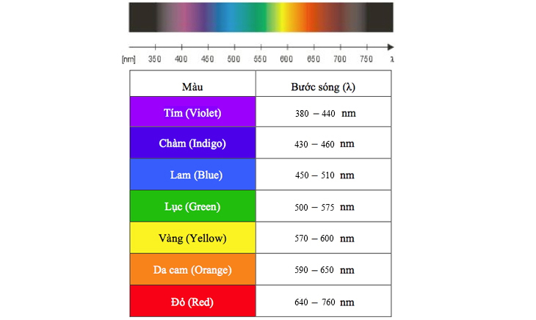
Bước sóng ánh sáng và màu sắc
Mỗi ánh sáng đơn sắc có một bước sóng trong chân không xác định
Ánh sáng nhìn thấy được ( khả kiến) có bước sóng nằm trong khoảng:
Ánh sáng trắng của Mặt Trời:là hỗn hợp của vô số ánh sáng đơn sắc có bước sóng biến thiên liên tục từ 0 đến ∞.
Điều kiện về nguồn kết hợp trong hiện tượng giao thoa: Hai nguồn phải phát ra hai sóng ánh sáng có cùng bước sóng và có hiệu số pha dao động không đổi theo thời gian.

Slide 22
Bài tập củng cố
Câu 1: Hai chùm sáng kết hợp nhất thiết phải
có cùng biên độ
có cùng tần số
có cùng pha dao động
ngược pha dao động
4
0
1
2
3
6
5
8
10
9
7

Slide 23
Bài tập củng cố
Câu 2: Ánh sáng màu vàng của đèn natri có bước sóng λ bằng
A. 0,589 pm
B. 0,589 nm
C. 0,589 μm
D. 0,589 mm
4
0
1
2
3
6
5
8
10
9
7

Slide 24
Bài tập củng cố
Câu 3: Trong một thí nghiệm Y-âng với ánh sáng đơn sắc, người ta đo được khoảng cách giữa 3 vân sáng liên tiếp là 0,6 mm. Xác định khoảng vân i?
A. 0,2 mm B. 0,3 mm
C. 0,4 mm D. không xác định được
4
0
1
2
3
6
5
8
10
9
7

Slide 25
Bài tập củng cố
Câu 4: Chiếu sáng hai khe bằng ánh sáng đơn sắc có bước sóng λ, khoảng cách giữa hai khe hẹp bằng 1 mm và khoảng cách từ hai khe đến màn bằng 2 m. Người ta xác định được khoảng cách từ vân sáng chính giữa đến vân sáng bậc 4 là 4,5 mm. Tìm bước sóng λ?
A. 0,5625 μm B. 0,7778 μm
C. 0,8125 μm D. 0,6 μm
4
0
1
2
3
6
5
8
10
9
7

Slide 26
Bài tập củng cố
Câu 5: Trong thí nghiệm Y-âng về giao thoa ánh sáng, khoảng cách giữa hai khe hẹp bằng 1 mm và khoảng cách từ hai khe đến màn bằng 1 m. Chiếu sáng hai khe bằng ánh sáng đơn sắc có bước sóng λ = 0,5 μm, hãy xác định
Khoảng vân i?
Vị trí của vân sáng bậc 5?
Vị trí của vân tối thứ 2 kể từ vân sáng trung tâm?
Tại điểm M cách vân sáng trung tâm 1 mm là vân sáng hay vân tối?

Slide 27

Bài tập củng cố
a. i = 0,5 mm
b. x_{s5} = 5i = 2,5 mm
c. x_{t2} = (1+ ½)i = 0,75 mm
d. $\frac{x}{i}$ = 2, do đó k = 2. Vậy M là vân sáng bậc 2

Slide 28
Dặn dò
Ôn lại kiến thức đã học
Làm bài bài tập 8, 9, 10 SGK/133
Đọc và chuẩn bị bài mới: Bài 26: Các loại quang phổ

Slide 29


